Slide 1
پژوهشی پیرامون روایت سقط
حضرت محسن (عليه السلام)
از منظر اهل سنت

Slide 2
بيان روايت
اشكال مطرح شده

Slide 3
إنّ عمر رفس فاطمة حتّى أسقطت بمحسن.
عمر به [حضرت] فاطمه [سلام الله عليها] لگد زد که سبب سقط محسن گرديد.
سیر أعلام النبلاء ج 15 ص 578
میزان الإعتدال ج 1 ص 283
لسان المیزان ج 1 ص 268

Slide 4
إنّ عمر رفس فاطمة حتّى أسقطت بمحسن.
عمر به [حضرت] فاطمه [سلام الله عليها] لگد زد که سبب سقط محسن گرديد
سیر أعلام النبلاء ج 15 ص 578
میزان الإعتدال ج 1 ص 283
لسان المیزان ج 1 ص 268

Slide 5
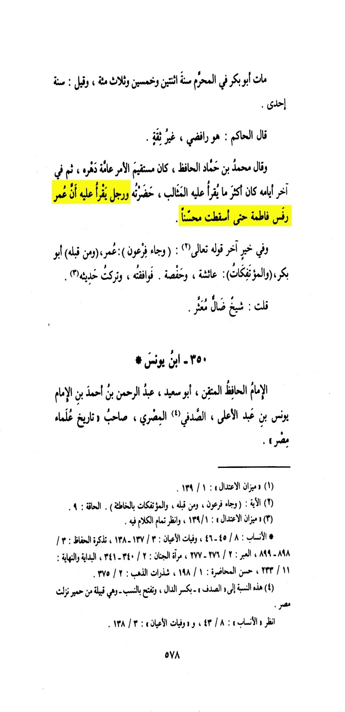
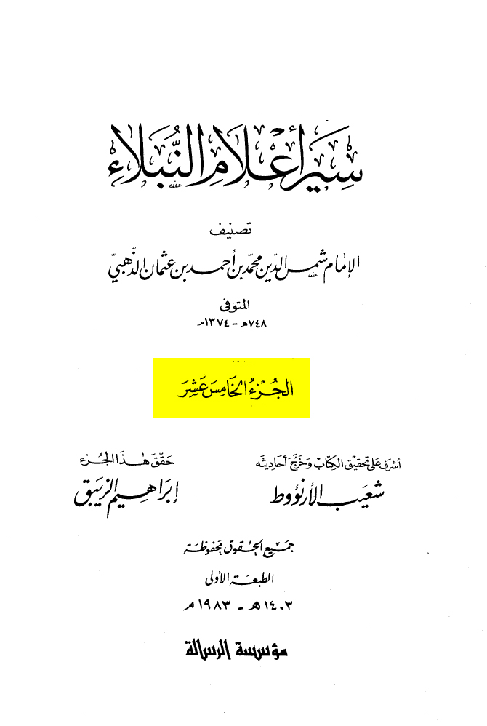

Slide 6
اشکال اصلی که بر این روایت مطرح است، مربوط به شخصیت«ابی دارم»است که از وی به عنوان رافضی یاد شده و در صدد تضعیف این روایت هستند.

Slide 7
اما با مراجعه به کتب رجالی و تراجم اهل سنت؛ در می یابیم که وی از علما و بزرگان بوده و مورد اعتماد است چنان چه ذهبی در شرح حال وی چنین می نویسد:
الإمام الحافظ الفاضل...كان موصوفا بالحفظ والمعرفة...وقال محمد بن حماد الحافظ كان مستقيم الأمر عامة دهره
سیر أعلام النبلاء ج 15ص576و577و578

Slide 8
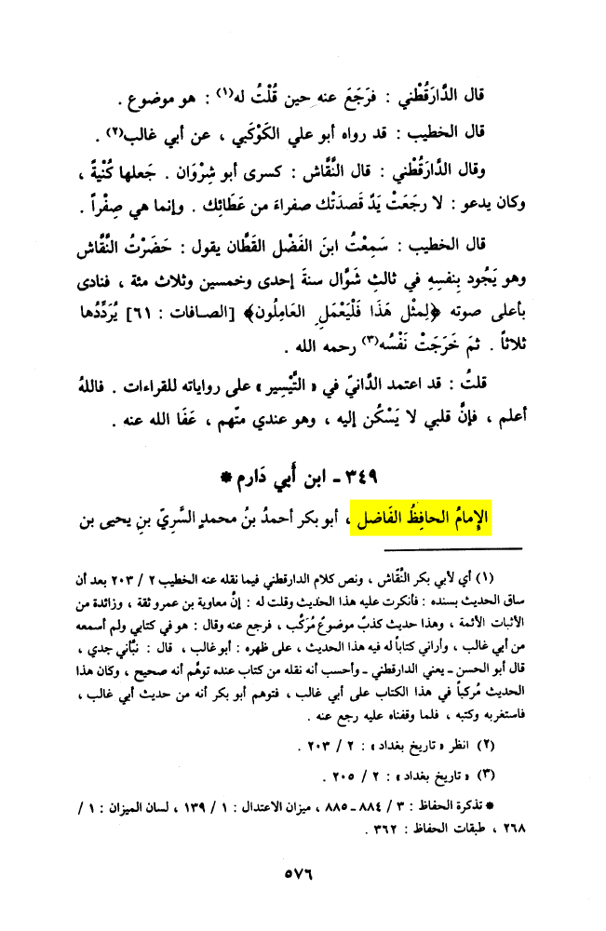

Slide 9
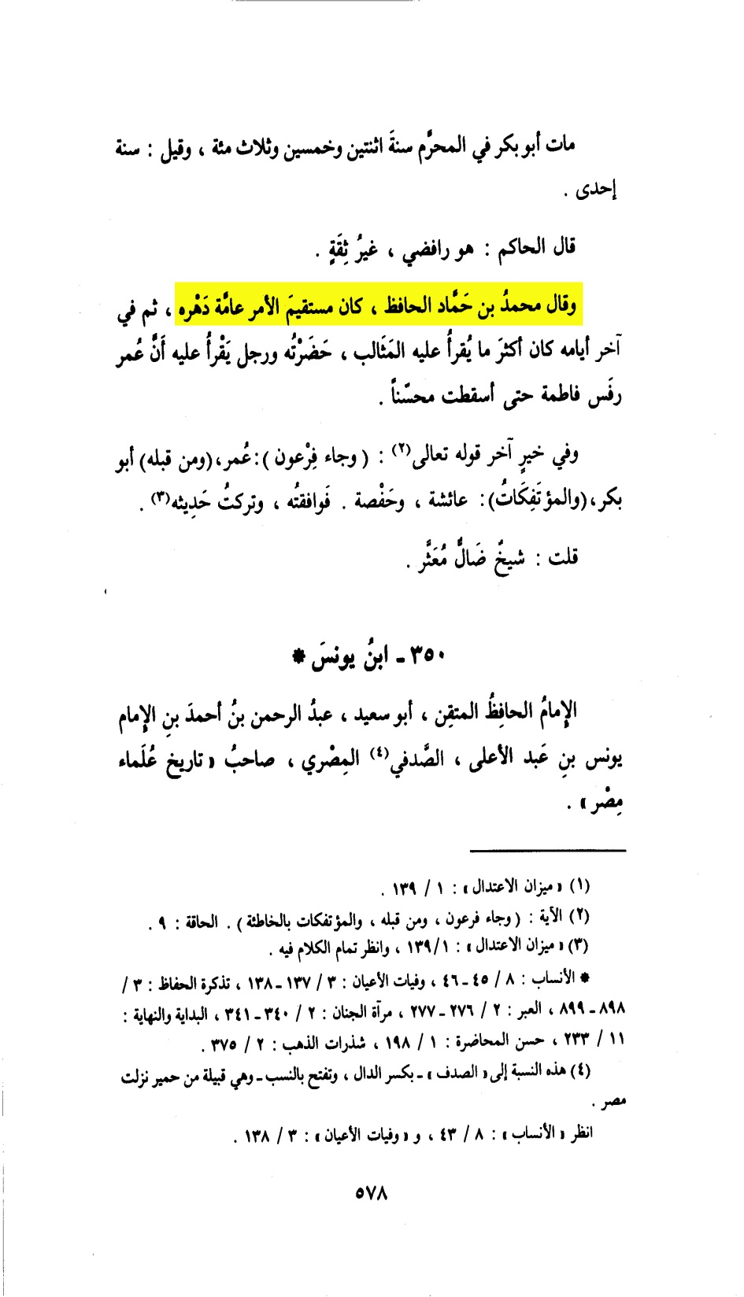
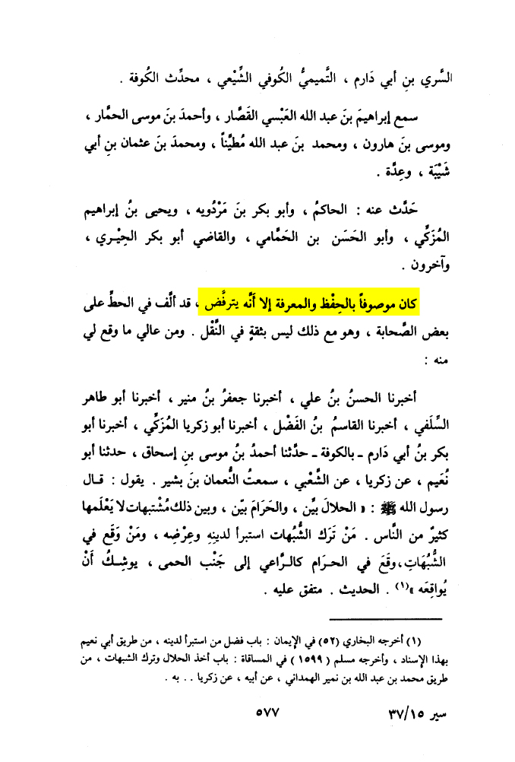

Slide 10
اما اشکالی که بر این روایت گرفته شده است و سعی در رد آن بر آمده اند، طعن بر ابی دارم با عنوان رافضی است. حال با مراجعه به کتب علی الخصوص صحاح سته اهل سنت در می بایم که رافضی بودن طعنی نبوده و حتی رواتی از صحیحین نیز رافضی بوده اند.

Slide 11
عبید الله بن موسی
ذهبى پیرامون وی می نویسد:
الامام، الحافظ، العابد...قال ابن مندة كان أحمد بن حنبل يدل الناس على عبيد الله وكان معروفا بالرفض لم يدع أحدا اسمه معاوية يدخل داره.
ابن منده گفته: احمد بن حنبل مردم را به سوى او راهنمايى مى‌كرد، به رافضى بودن معروف بود و اجازه نمى‌داد كسى كه نامش معاويه بود، وارد خانه‌اش شود.
سیر أعلام النبلاء ج9، ص553و556

Slide 12
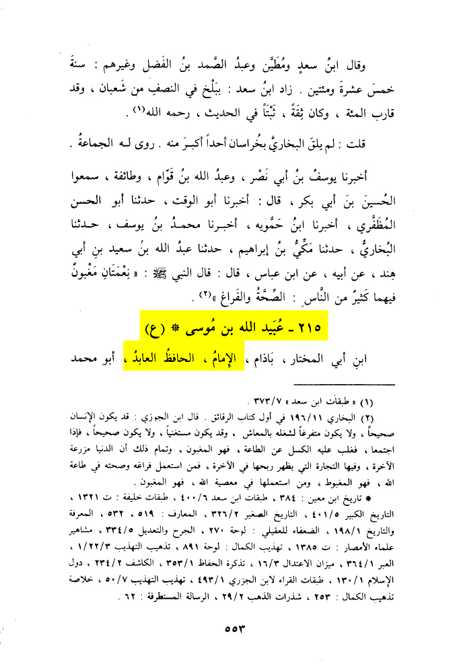
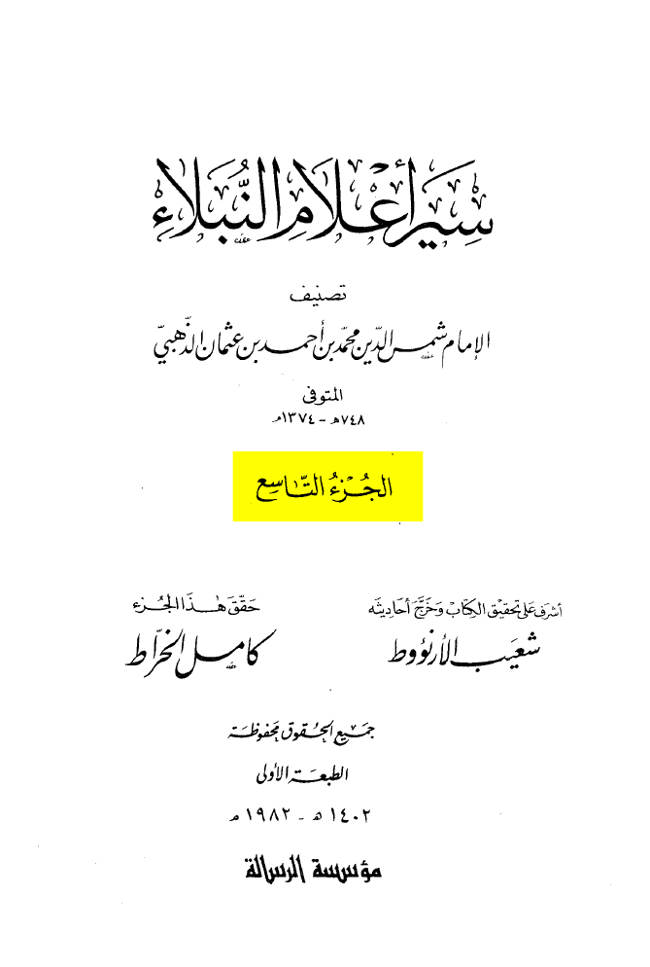

Slide 13
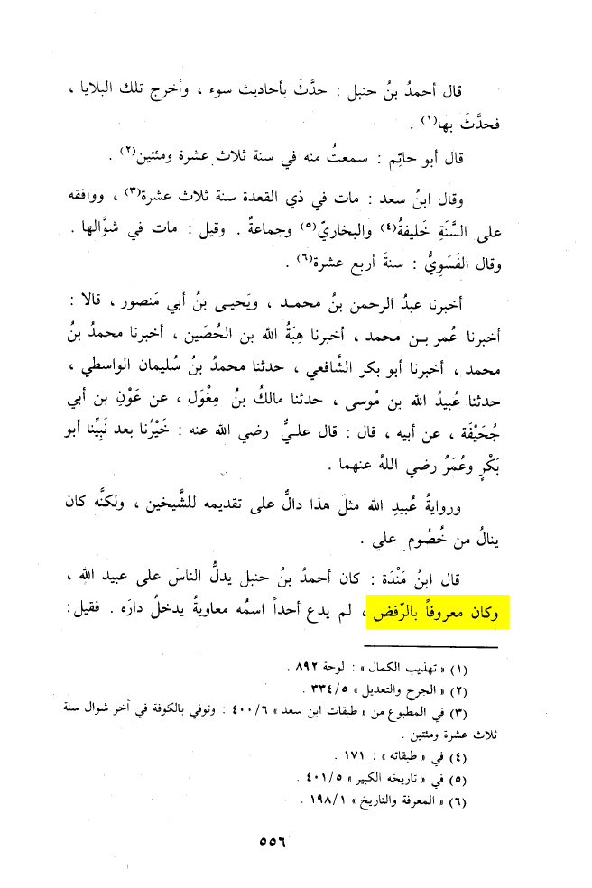

Slide 14
این در حالی است که ذهبی در همان کتاب سیر أعلام النبلاء تصریح می کند که عبید الله بن موسی از روات صحاح سته می باشد:
وحديثه في الكتب الستة.
احاديث او در کتب صحاح سته موجود است.
سیر أعلام النبلاء ج9، ص555

Slide 15
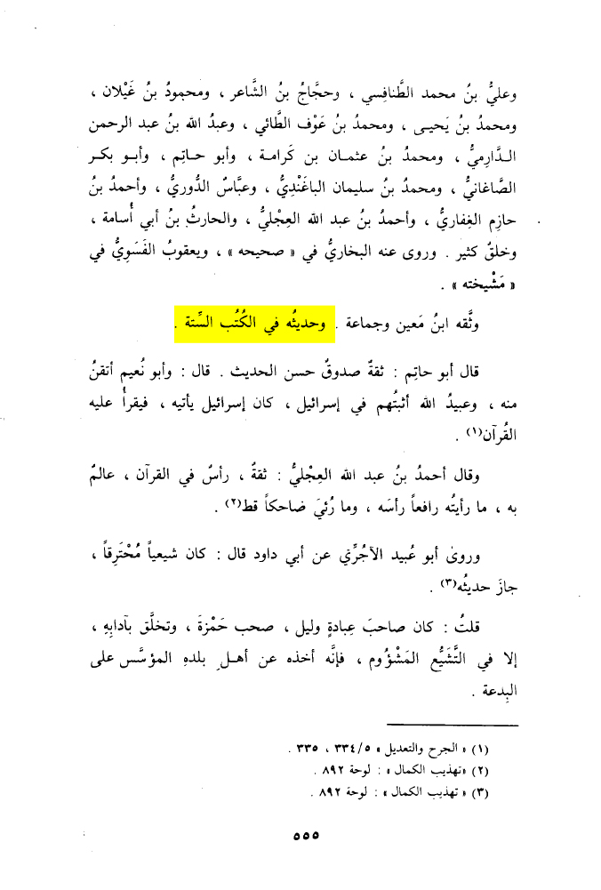

Slide 16
جعفر بن سلیمان
علمای اهل سنت وی را رافضى و از شيعيان غالى مى‌دانند.
خطيب بغدادى از يزيد بن زريع نقل مى‌کند که مى‌گفت:
فان جعفر بن سليمان رافضي
تاریخ بغداد، ج6، ص382

Slide 17
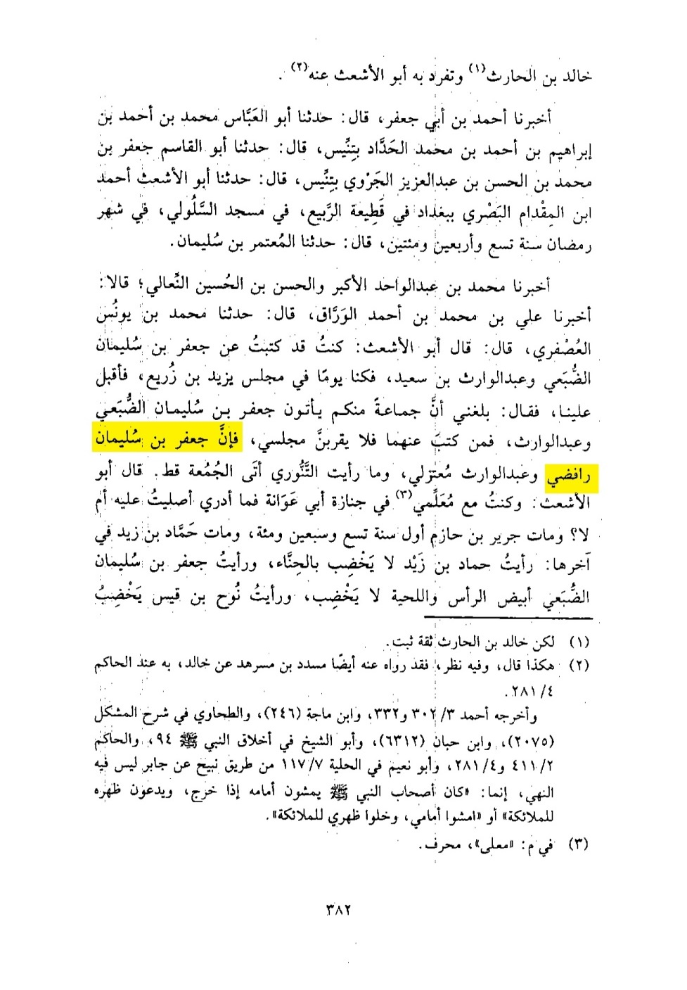
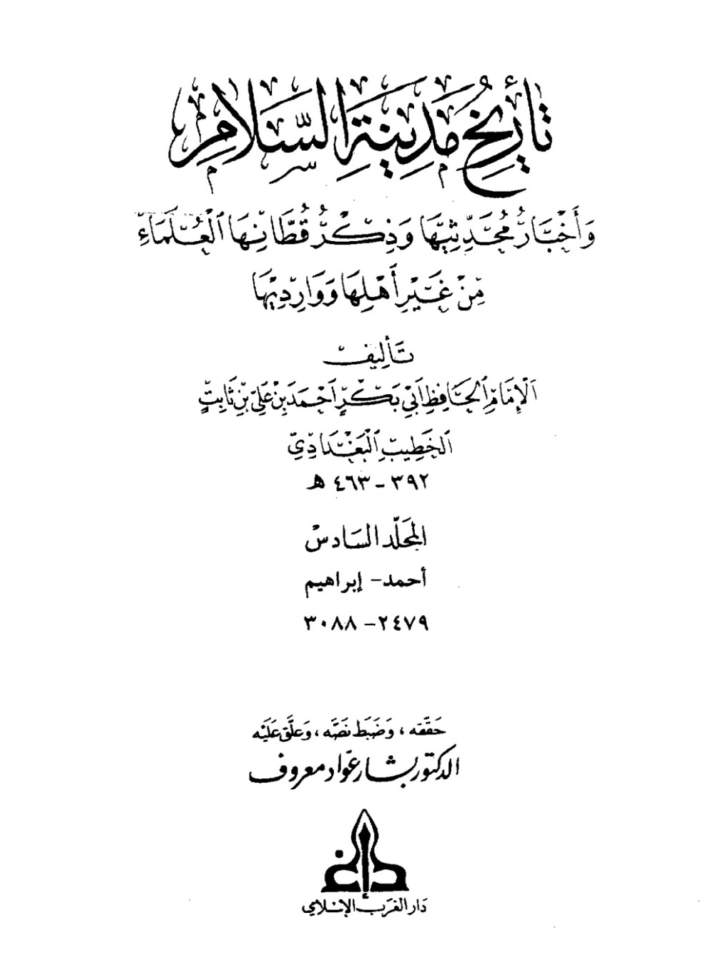

Slide 18
این در حالی است که مزى در تهذیب الکمال مى‌نويسد:
روى له البخاري في "الأدب"والباقون
بخارى در کتاب الأدب المفرد و بقيه نويسندگان صحاح سته (مسلم، ابوداوود، ترمذي، نسائي و ابن ماجه) در کتب صحاحشان از اين شخص روايت نقل کرده‌اند.
تهذیب الکمال، ج5، ص50

Slide 19
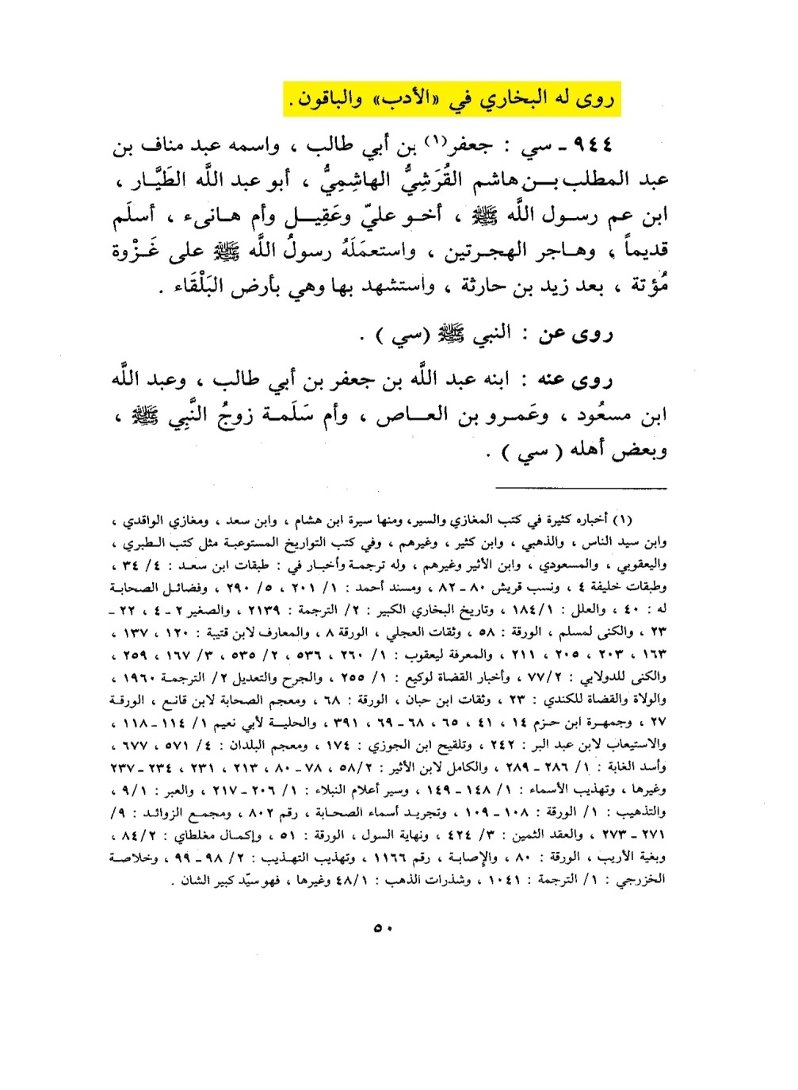
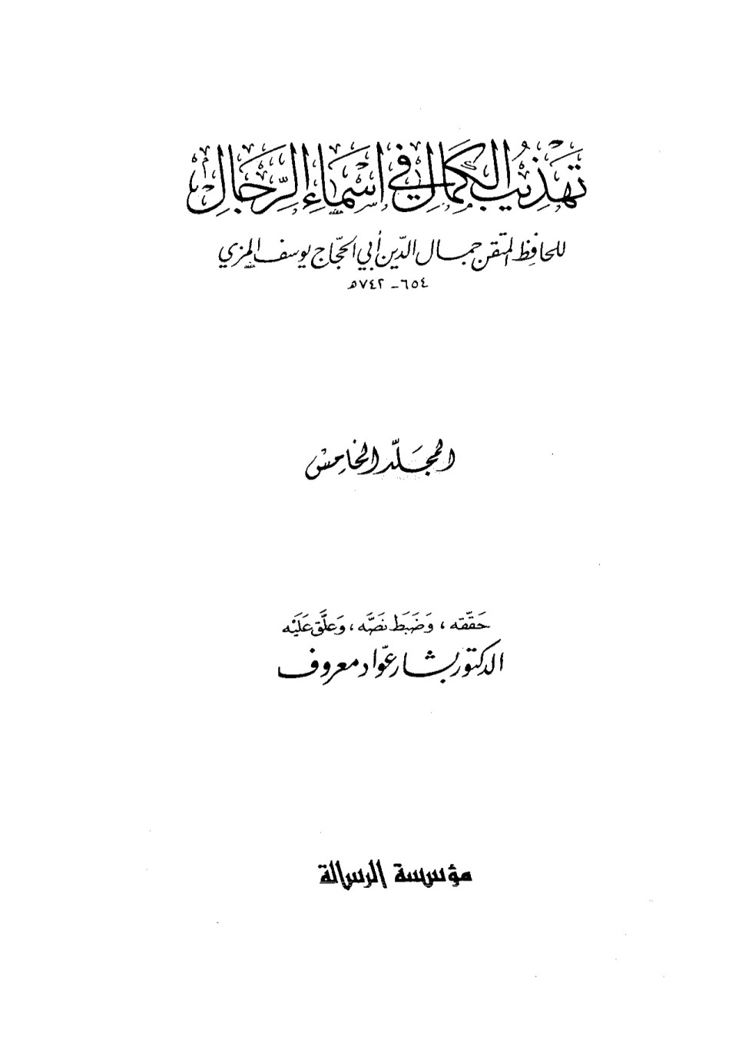

Slide 20
او نیز یکی از روات کتاب صحیح بخاری و سنن ابن ماجه نیز می باشد:
ر ک :
صحیح بخاری جلد 6 ص 2710
سنن ابن ماجه جلد 1 صفحه 568

Slide 21
فضل بن محمد شعرانی
خطیب بغدادی در الکفایه خود پیرامون این فرد می نویسد:
وسئل عن الفضل بن محمد الشعراني، فقال: صدوق في الرواية إلا أنه كان من الغالين في التشيع، قيل له: فقد حدثت عنه في الصحيح، فقال: لأن كتاب أستاذي ملآن من حديث الشيعة يعني مسلم بن الحجاج .

Slide 22
از او در باره فضل بن محمد شعرانى سؤال شد؛ گفت: در روايت راستگوست، اما اشکالى که دارد اين است که در باره تشيع زياده روى مى‌کند؛ به او گفتند: در صحيح از وى روايت کرده ايد. گفت: کتاب استادم پر از روايات شيعه است يعنى کتاب صحيح مسلم.
الکفایة فی علم الدرایة، ص131

Slide 23
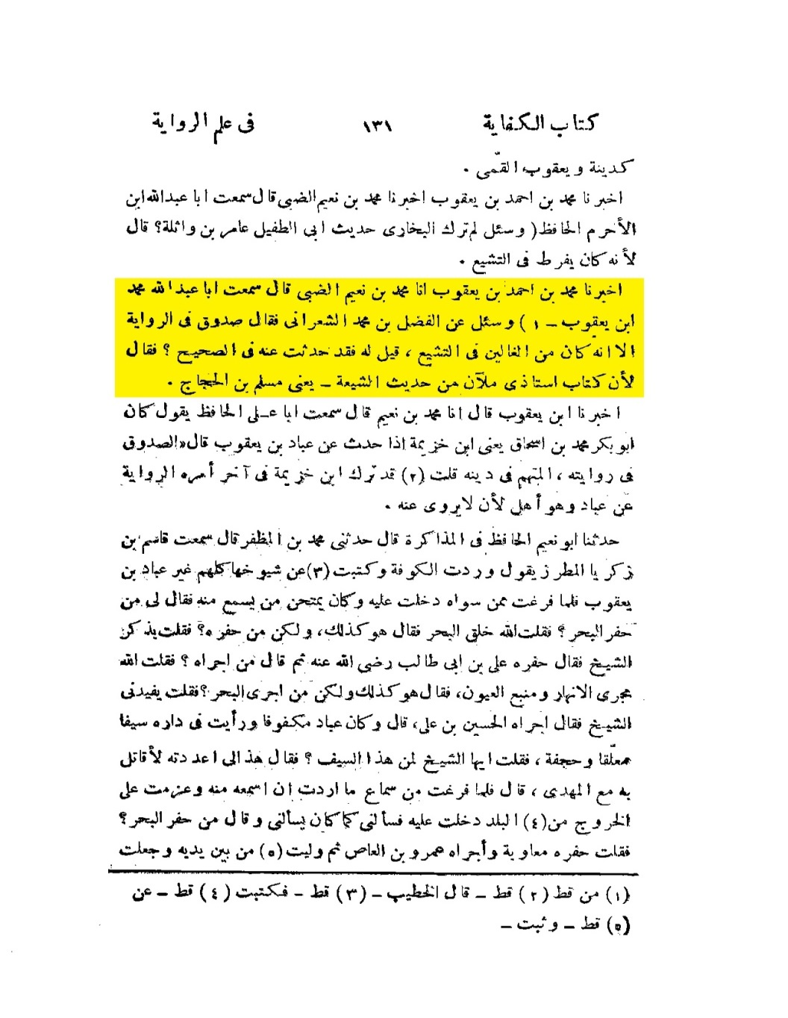
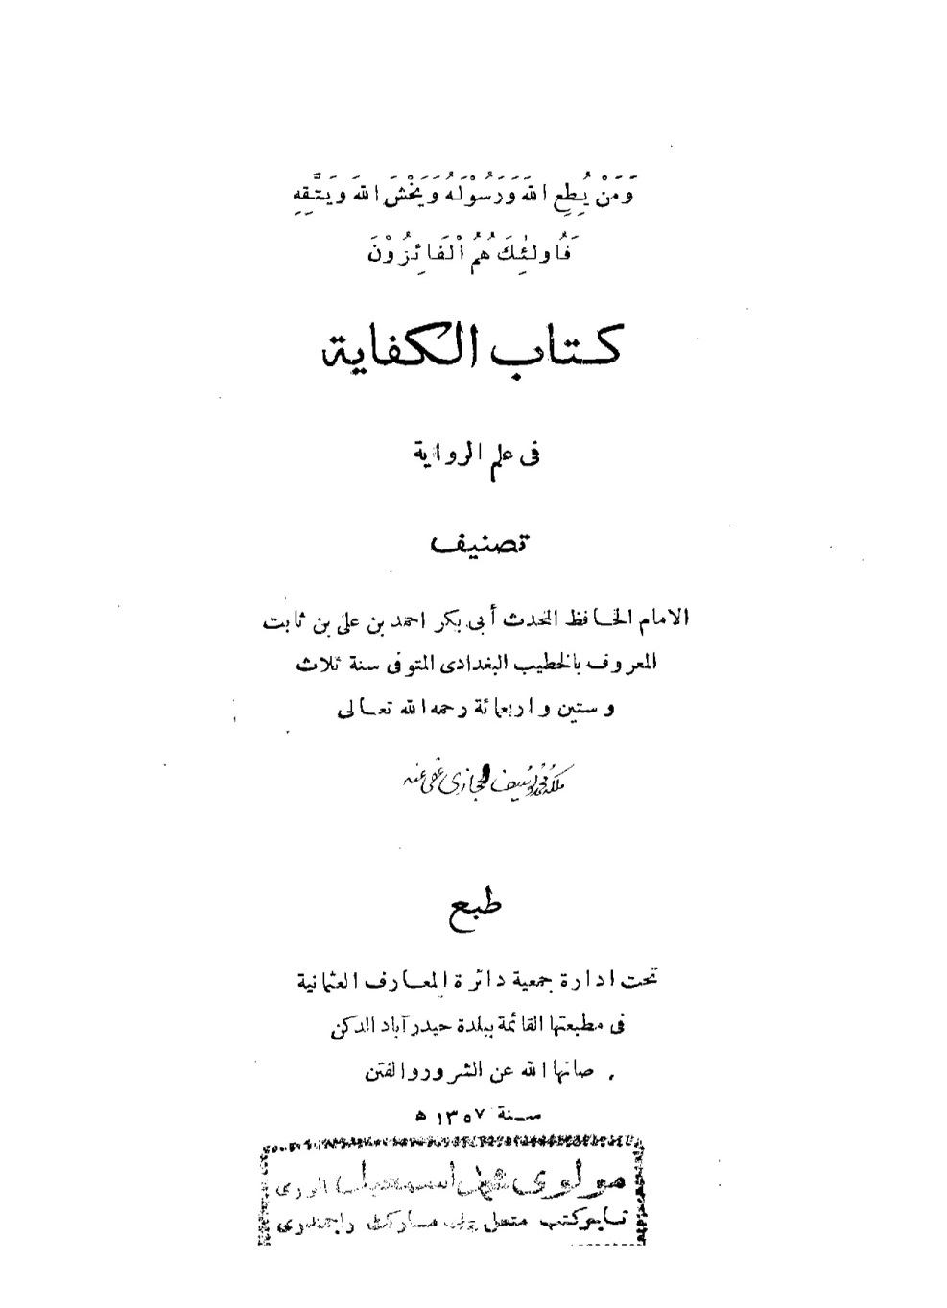

Slide 24
تعداد افرادى كه هم به رافضى بودن متهم شده و هم در صحاح سته اهل سنت روايت دارند، به حدى است كه برخى از دانشمندان سنى با توجه به اين مطلب اعتراف كرده‌اند كه اگر بخواهيم روايت آن‌ها را كنار بگذاريم، بايد كتاب‌ها را نابود كنيم.
خطيب بغدادى در الكفاية فى علم الرواية مى‌نويسد:

Slide 25
قال علي بن المديني: لو تركت أهل البصرة لحال القدر، ولو تركت أهل الكوفة لذلك الرأي، يعني التشيع، خربت الكتب . قوله: خربت الكتب، يعني لذهب الحديث.
اگر بصريان را به خاطر قدرى بودن و کوفيان را به خاطر نظرشان (شيعه بودن) رها کني، همه کتاب ها را نابود کرده‌اي.
ها را نابود کرده‌اى يعنى همه احاديث از بين مى‌رود.
الکفایة فی علم الدرایة، ص129

Slide 26
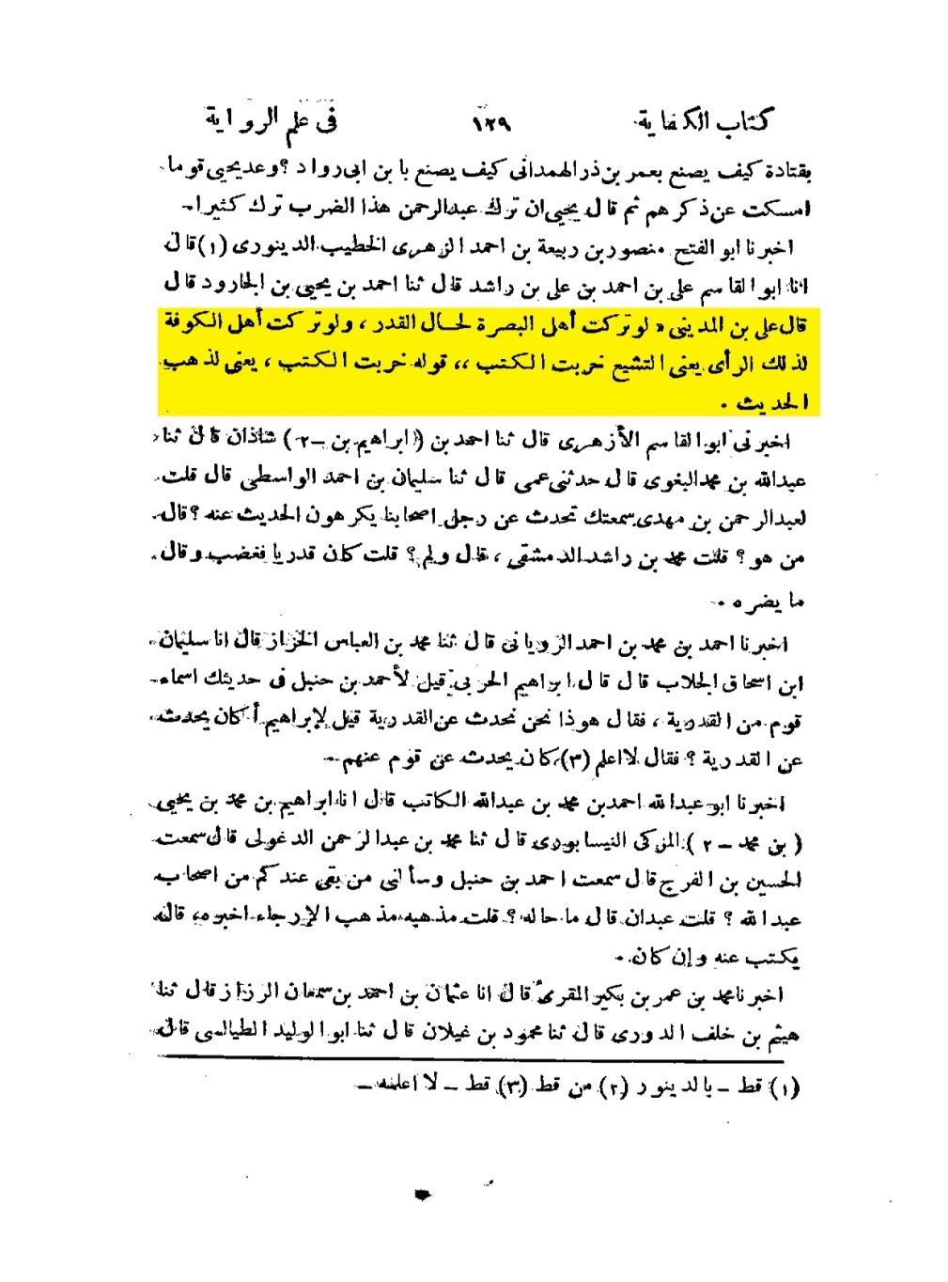

Slide 27
عباد بن یعقوب الرواجنی
وی نیز از رواتی است که بخاری و ترمذی و ابن ماجه نیز روایت کرده اند چنان چه مزّی به این مطلب چنین اشاره می کند:
رَوَى عَنه : البخاري حديثًا واحدًا مقرونا بغيرة ، والتِّرْمِذِيّ ، وابن ماجة
تهذیب الکمال، ج14، ص177

Slide 28
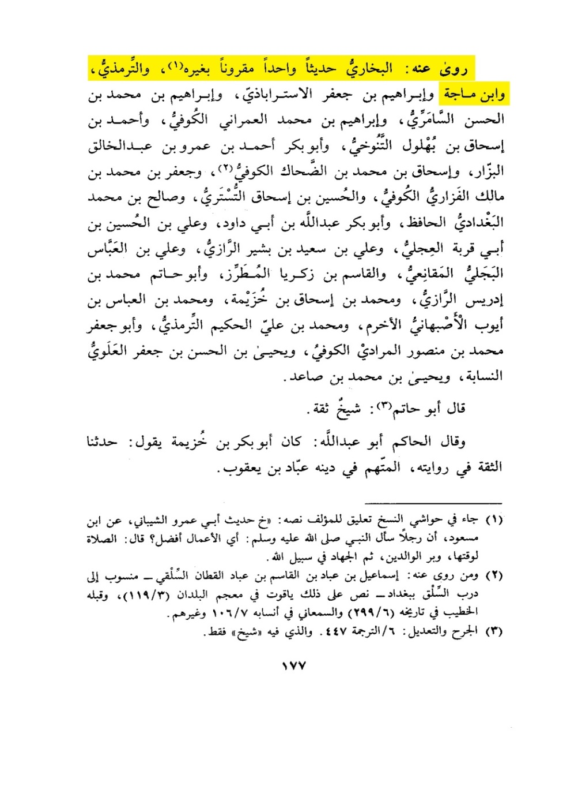
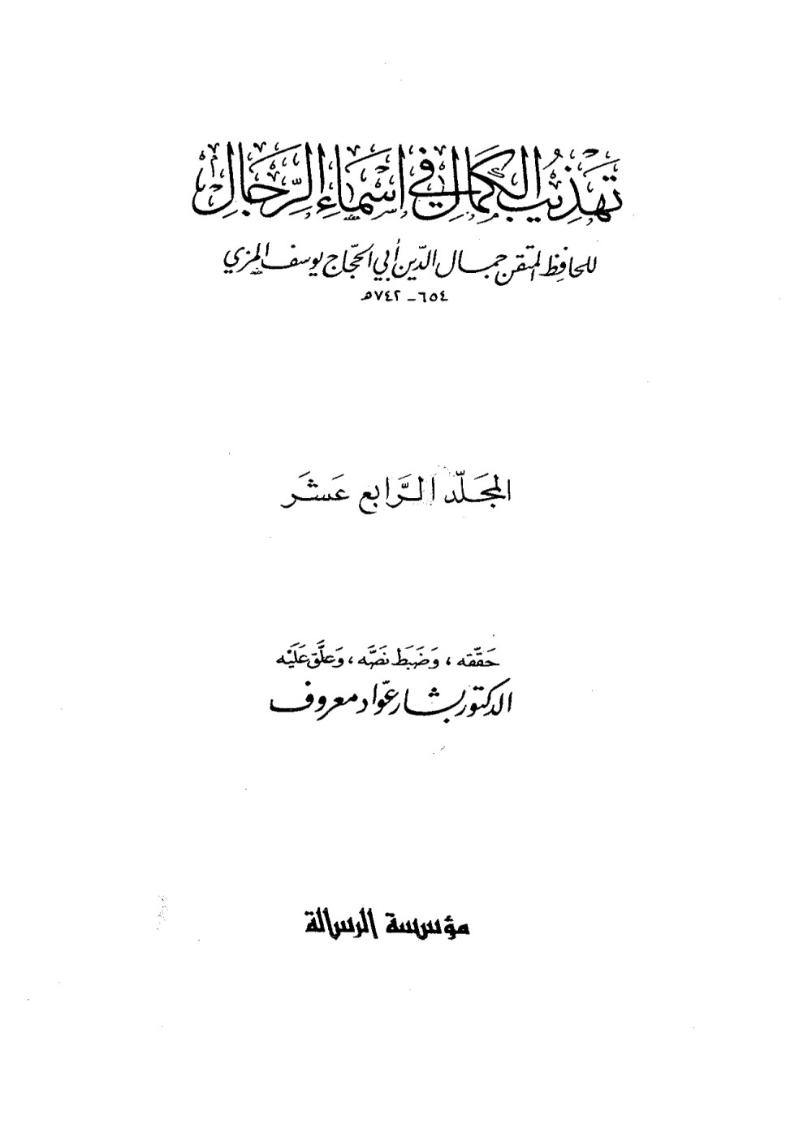

Slide 29
همچنین مزی در مورد رافضی و غالی بودن وی می نویسد:
و قال أبو أحمد بن عدى: سمعت عبدان يذكر عن أبى بكر بن أبى شيبة أو هناد بن السرى، أنهما أو أحدهما فسقه ونسبه إلى أنه يشتم السلف... و روى أحاديثاً أنكرت عليه فى فضائل أهل البيت، و فى مثالب غيرهم.و قال على بن محمد المروزى: سئل صالح بن محمد، عن عباد بن يعقوب الرواجنى، فقال: كان يشتم عثمان.قال: و سمعت صالحا يقول: سمعت عباد بن يعقوب يقول: الله أعدل من أن يدخل طلحة و الزبير الجنة، قلت: ويلك، و لم؟ قال: لأنهما قاتلا على بن أبى طالب بعد أن بايعاه.
تهذیب الکمال، ج14، ص178

Slide 30
احمد بن عدى مى‌گويد: از عبدان شنيدم و او از ابوبكر بن ابوشيبه يا هناد بن سرى نقل مى‌كرد كه اين دو نفر يا يكى از آنان او را متهم به فسق كرده و به وى بدگويى به اصحاب را نسبت داده‌اند... او رواياتى در فضائل اهل بيت و بديهاى ديگران نقل كرده است كه مورد تأييد واقع نشده است.علي بن محمد مروزى مى‌گويد: از صالح بن محمد در باره عباد بن يعقوب رواجنى سؤال شد،‌ گفت: او از عثمان بدگويى مى‌كرد.و نيز مى‌گويد: از صالح شنيدم كه مى‌گفت: عباد بن يعقوب مى‌گفت: خداوند عادل‌تر از آن است كه طلحه و زبير را به بهشت ببرد، گفتم: واى بر تو، چرا؟ گفت: چون آن دو نفر پس از بيعت با علي، با وى جنگيدند.

Slide 31
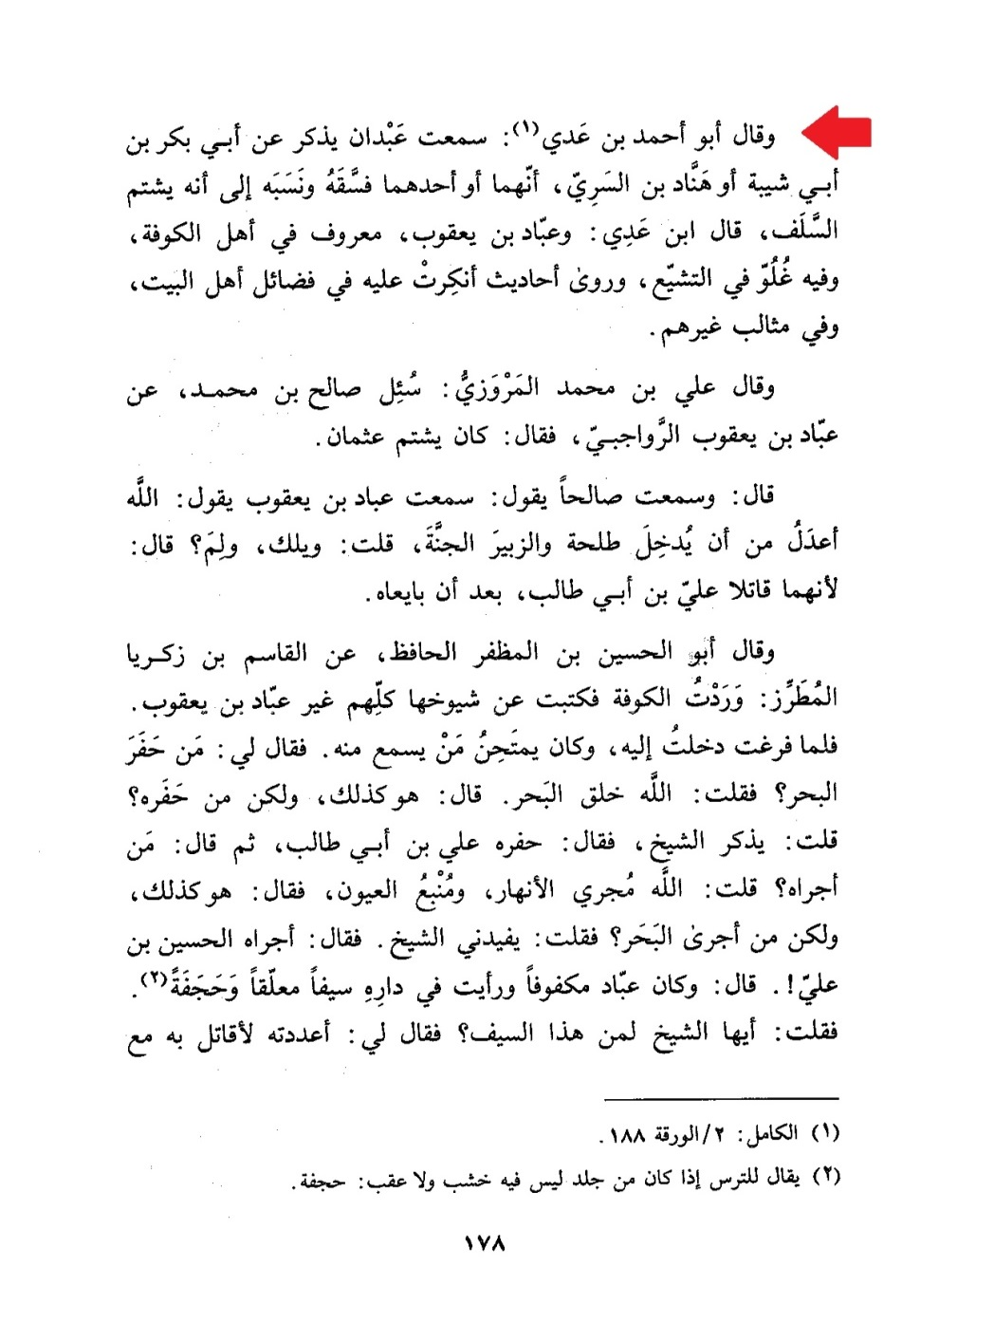

Slide 32
اسماعیل بن خلیفه
مزى در تهذيب الكمال در باره او مى‌نويسد:
إسماعيل بن خليفة العبسي... رَوَى عَن: إبراهيم بن حسن بن حسن بن علي بن أَبي طالب. والحكم بن عتيبة (ت ق)، والسري بن إسماعيل... وفضيل بن عَمْرو الفقيمي (ق).
منظور از (ق) ابن ماجه و (ت) ترمذى است.
تهذیب الکمال، ج3، ص77

Slide 33
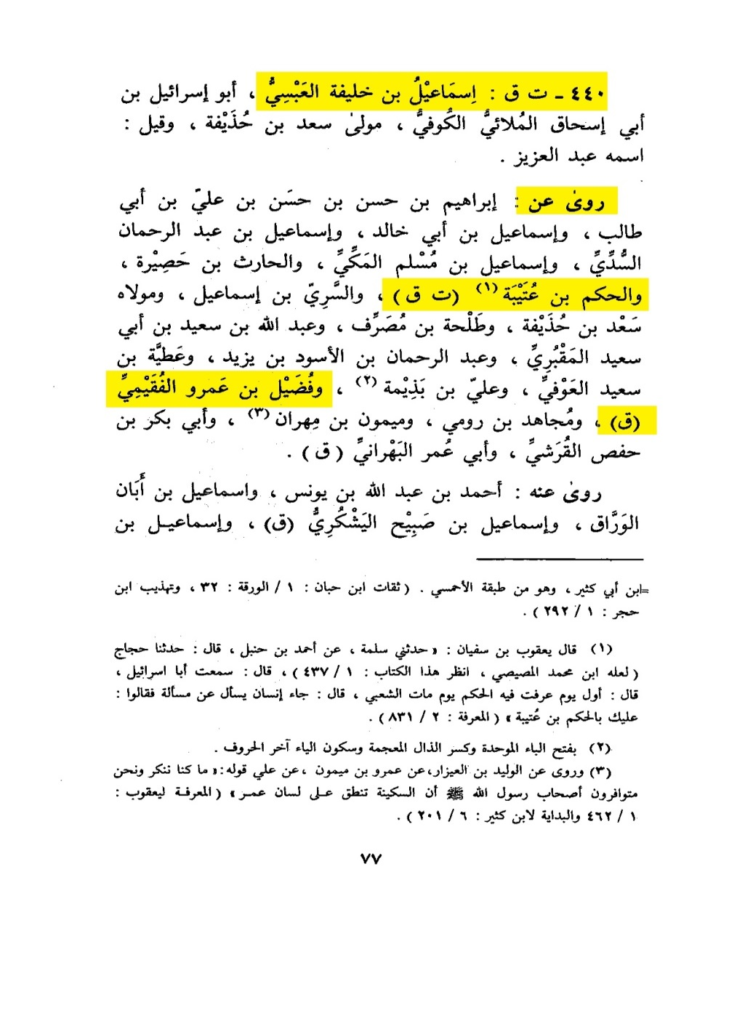
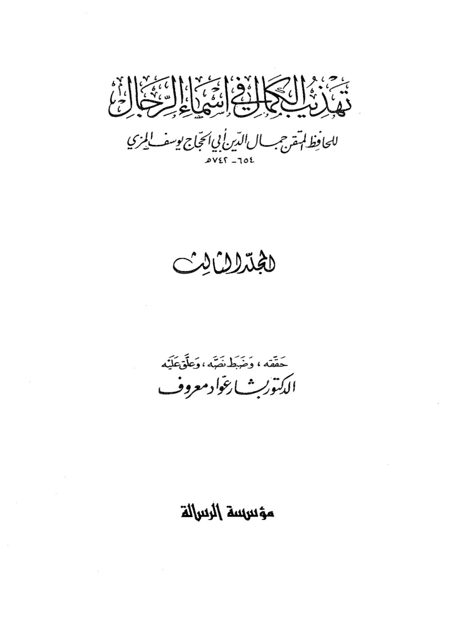

Slide 34
و در ادامه مى‌نويسد:
وَقَال (عمرو بن علي) أيضا: سألت عبد الرحمن عن حديث أبي اسرائيل، فأبى أن يحدثني به، وَقَال: كان يشتم عثمان.
وقَال البُخارِيُّ: تركه ابن مهدي، وكان يشتم عثمان.
عمرو بن علي مى‌گويد: از عبد الرحمن از روايات ابواسرائيل پرسيدم تا برايم نقل نمايد، به سخنم توجهى نكرد و گفت: ابواسرائيل (اسماعيل بن خليفه) از عثمان بدگويى مى‌كرد.
تهذیب الکمال، ج3، ص79

Slide 35
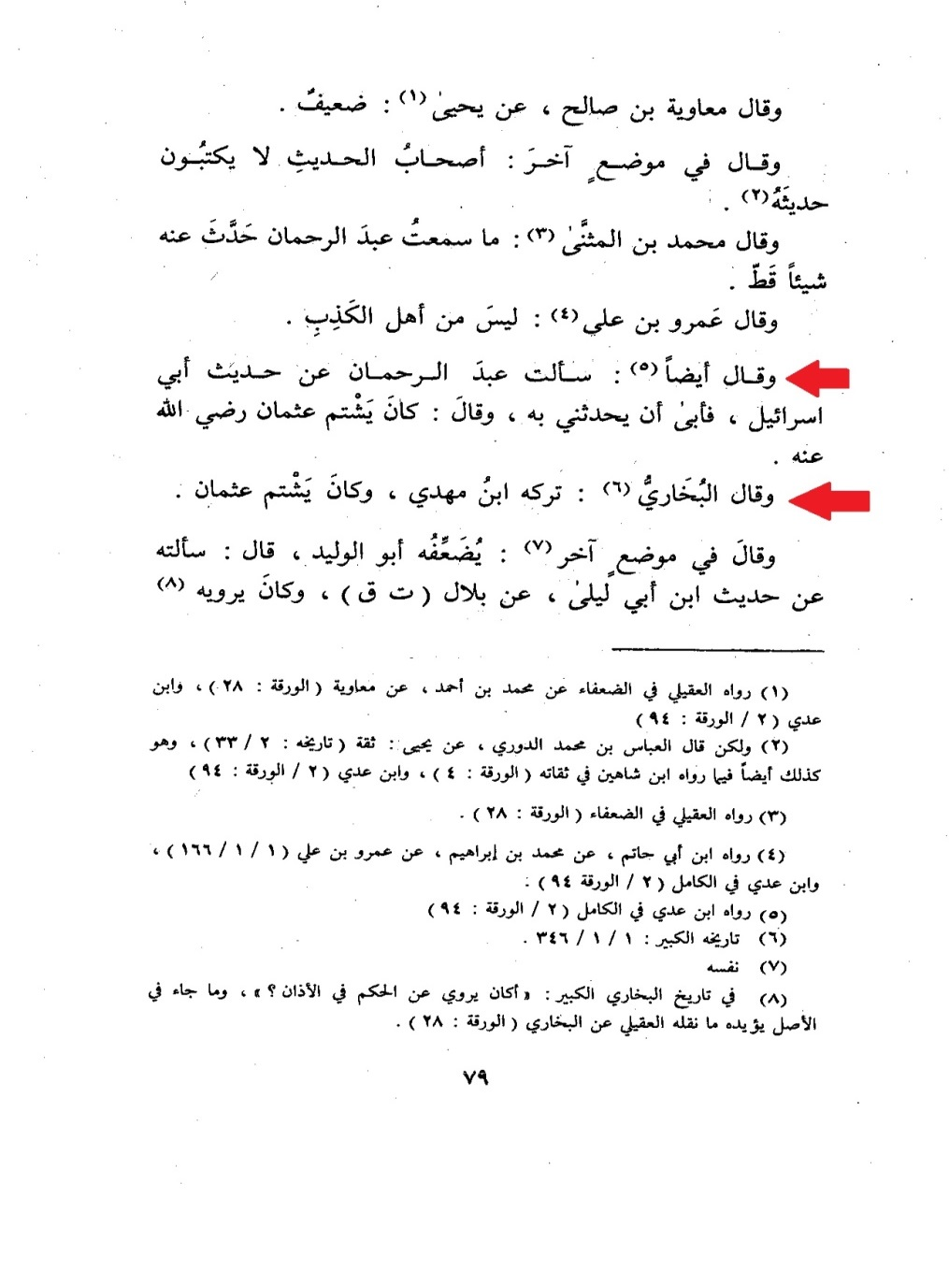

Slide 36
اما به سوال دیگری که باید پاسخ داد، و آن اینکه آیا شتم شیخین موجب عدم نقل حدیث می شود یا خیر؟
اگر اشکال شود که شاتم شیخین مستحق عدم نقل روایت است، در پاسخ می گوئیم كسانى در سلسله راويان صحاح سته اهل سنت وجود دارند؛ با اين كه شيخين را شتم و مثالب آن‌ها را بيان مى‌كرده‌اند، در عين حال توثيق شده‌اند كه به نام چند نفر اشاره مى‌كنيم:

Slide 37
تلید بن سلیمان المحاربی
وى از رجال سنن ترمذى است كه ابوبكر و عمر را شتم مى‌كرده است. مزى در باره وى مى‌نويسد:
وقال أبو داود: رافضي خبيث، رجل سوء، يشتم أبا بكر وعمر.
ابوداوود گفته: او رافضى پست و مرد بدى است و به ابوبكر و عمر فحش مى‌داده است.
تهذیب الکمال، ج4، ص322

Slide 38
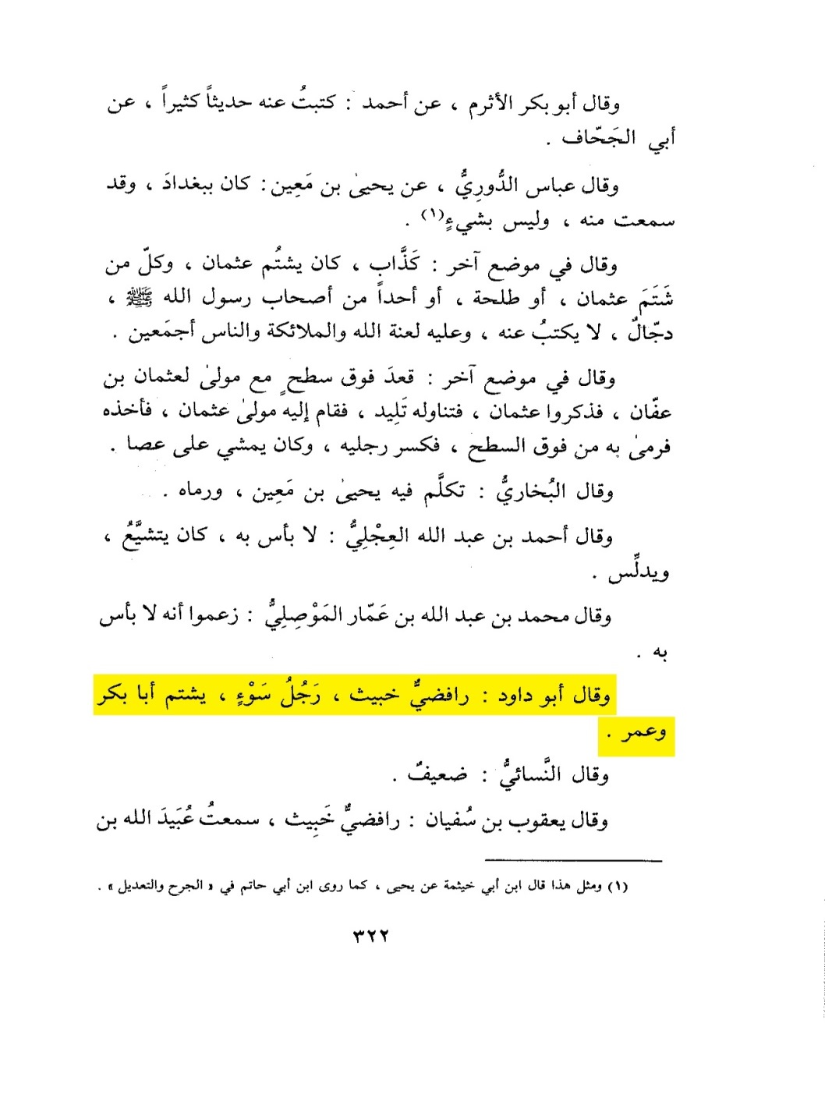
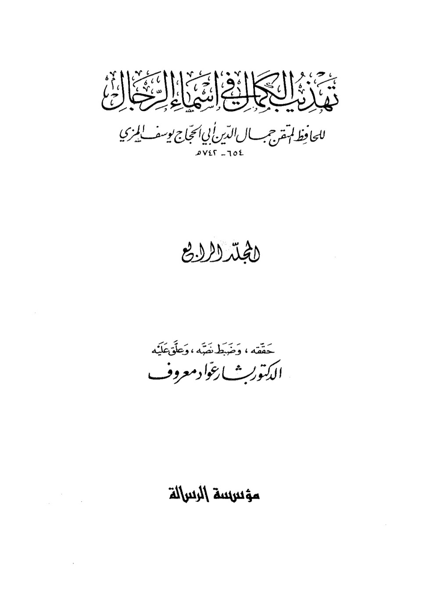

Slide 39
مزی در ادامه مى‌گويد:وَقَال [عَباس الدُّورِيُّ ] في موضع آخر: كذاب، كان يشتم عثمان، وكل من شتم عثمان، أو طلحة، أو أحدا من أصحاب رسول الله ، دجال، لا يكتب عنه، وعليه لعنة الله والملائكة والناس أجمعين.
عباس دوري،‌ در جاى ديگر در باره سليمان گفته است: وى بسيار دروغگو است و عثمان را فحش مى‌داده است، و هر كس عثمان يا طلحه و يا هر يك از اصحاب را فحش دهد، او دجال است و حديث وى نوشته نمى‌شود و لعنت خدا، تمام مردم و ملائكه بر او باد.
تهذیب الکمال، ج4، ص322

Slide 40
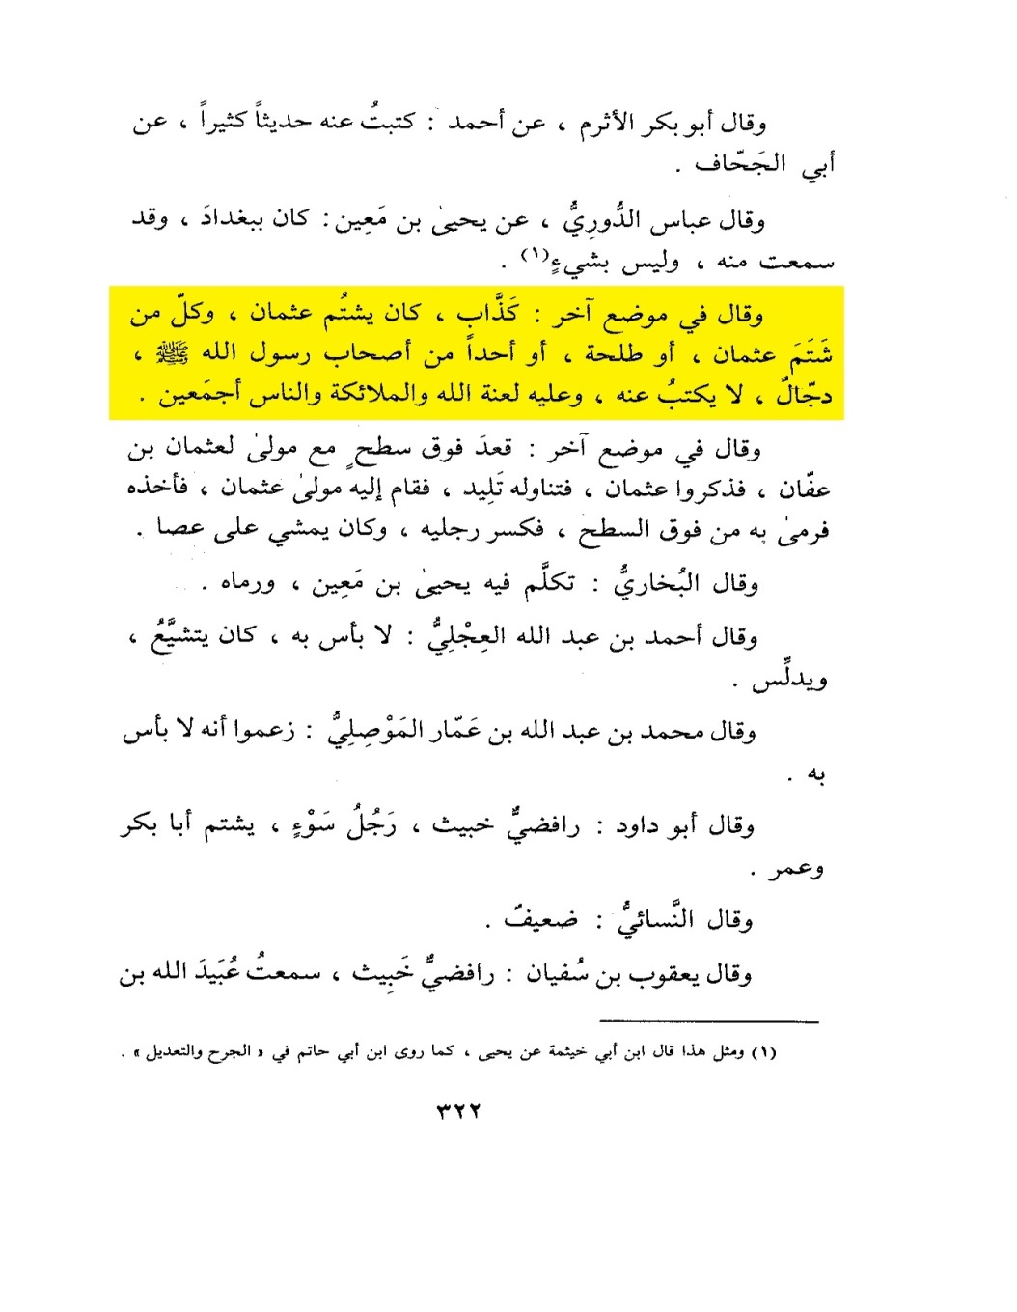

Slide 41
عبدالرزاق بن همام
شمس الدين ذهبى در باره او مى‌گويد:
وله ما ينفرد به، ونقموا عليه التشيّع، وما كان يغلو فيه بل كان يحبّ عليّاً ويبغض من قاتله.
او چيزهايى نقل كرده است كه در نقل آن تنها است و به جهت شيعه بودنش سرزنش شده است. در شيعه بودن غلو مى‌كرد،‌ علي را دوست داشت و دشمن كسانى بود كه با علي جنگيدند.
تذکرة الحفاظ، ج1، ص364

Slide 42
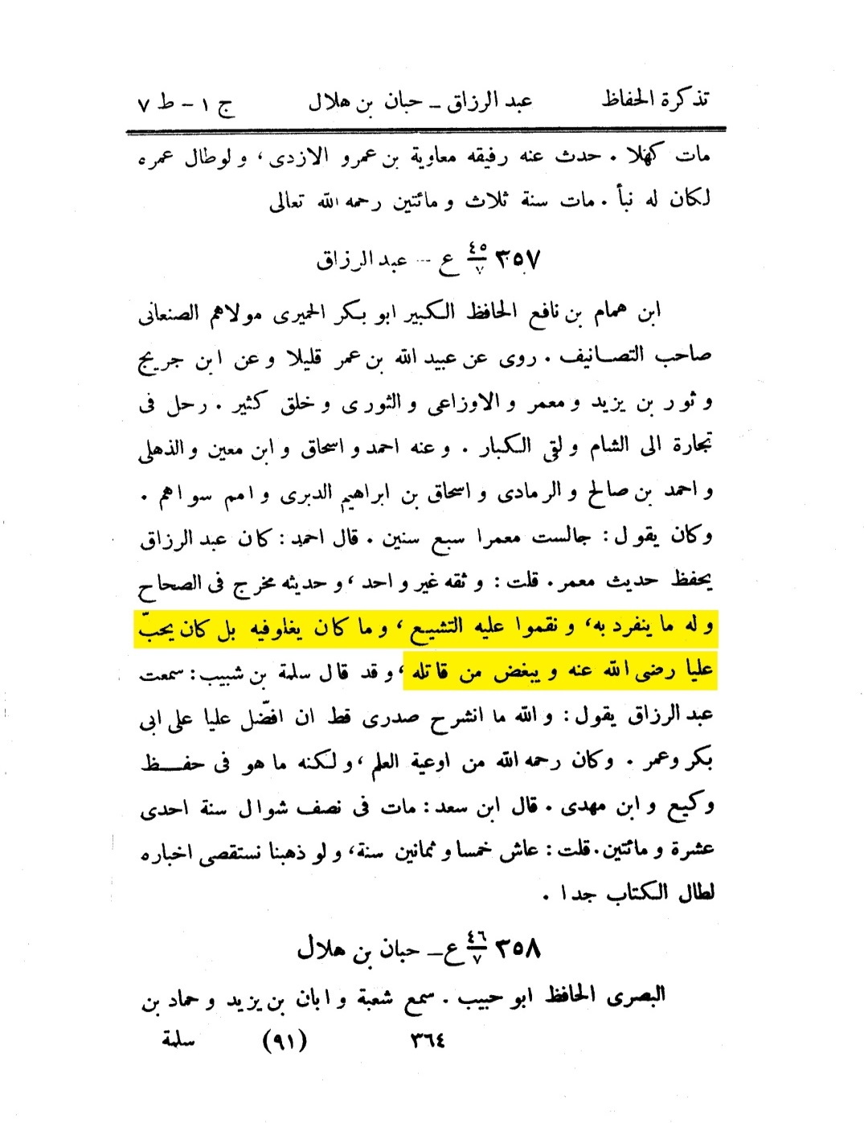
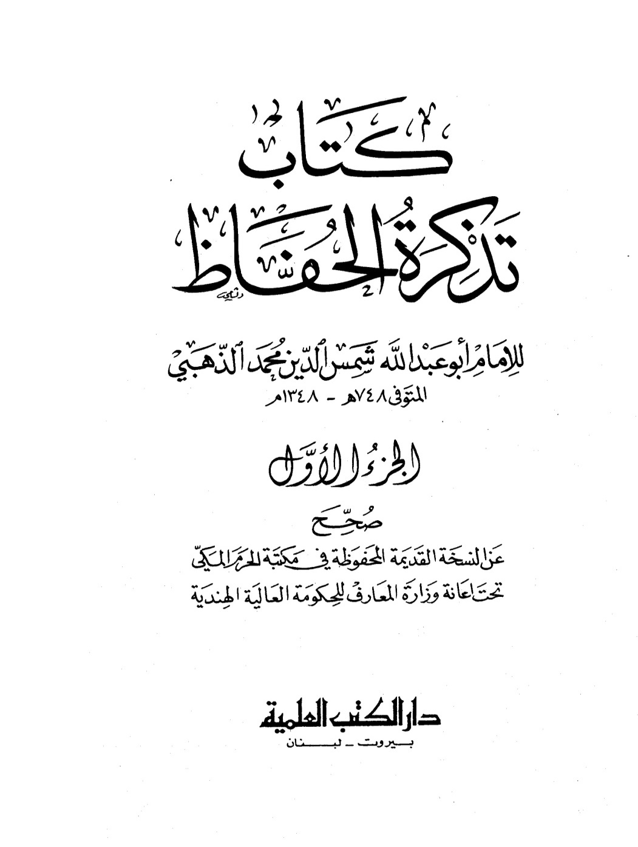

Slide 43
مجلس ما را با ياد پسر أبو سفيان كثيف نكنيد
ذهبی پیرامون موضع عبدالرزاق نسبت به معاویه مى‌نويسد:
سمعت مخلدا الشعيرى يقول: كنت عند عبد الرزاق فذكر رجل معاوية، فقال: لا تُقْذِر مجلسَنا بذكر ولد أبى سفيان.
از مخلد شعيرى شنيدم كه مى‌گفت: نزد عبد الرزاق بودم، سخن از معاويه به ميان آمد، عبد الرزاق گفت: مجلس ما را با ياد پسر ابوسفيان كثيف نكنيد.
سیر أعلام النبلاء، ج9، ص570

Slide 44
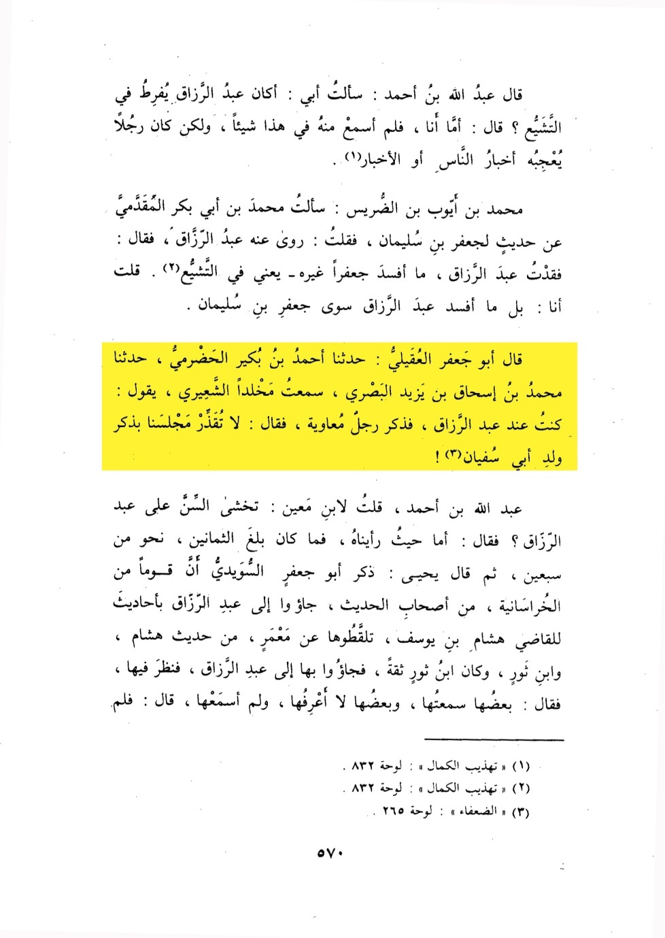
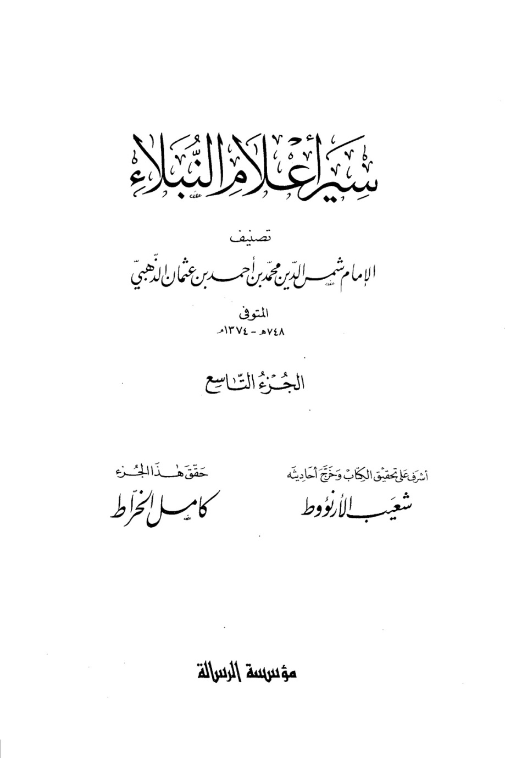

Slide 45
اعتراض عبد الرزاق به عمر
ذهبى در ميزان الإعتدال مى‌نويسد:
سمعت علي بن عبداللّه بن المبارك الصنعانى يقول: كان زيد بن المبارك لزم عبد الرزاق فأكثر عنه، ثم خرق كتبه، ولزم محمد بن ثور، فقيل له في ذلك، فقال: كنا عند عبد الرزاق فحدثنا بحديث ابن الحدثان، فلما قرأ قول عمر رضى اللّه عنه لعلى والعباس رضى اللّه عنهما فجئت أنت تطلب ميراثك من ابن أخيك، وجاء هذا يطلب ميراث أمرأته من أبيها. قال عبد الرزاق: انظر إلى هذا الانوَك [احمق، الجاهل العاجز] يقول: من ابن أخيك، من أبيها! لا يقول: رسول اللّه صلى اللّه عليه وسلم. قال زيد بن المبارك: فقمت فلم أعد إليه، ولا أروى عنه.
میزان الاعتدال، ج4، ص343-344

Slide 46
از علي بن عبد الله بن مبارك صنعانى شنيدم كه مى‌گفت: زيد بن مبارك همنشين عبد الرزاق بود و از وى شنيدنيهاى زيادى داشت؛‌ ولى سر انجام كتاب‌هايش را پاره كرد و همنشين محمد بن ثور شد. در اين باره از وى پرسيدند،‌ گفت: نزد عبد الرزاق بودم، سخن از حديث ابن حدثان پيش آمد، هنگامى كه به اين بخش از سخن عمر رسيد كه به علي و عباس گفت: تو آمده‌اى تا سهم ارث پسر برادرت را بگيري، و علي آمده است تا سهم ارث زنش از پدرش را بگيرد، عبد الرزاق گفت: ببين كه اين احمق مى‌گويد: ارث پسر برادرش، نمى‌گويد: رسول خدا. به همين جهت از نزد وى خارج شدم و بازنگشتم و روايت هم از وى نقل نكردم.

Slide 47
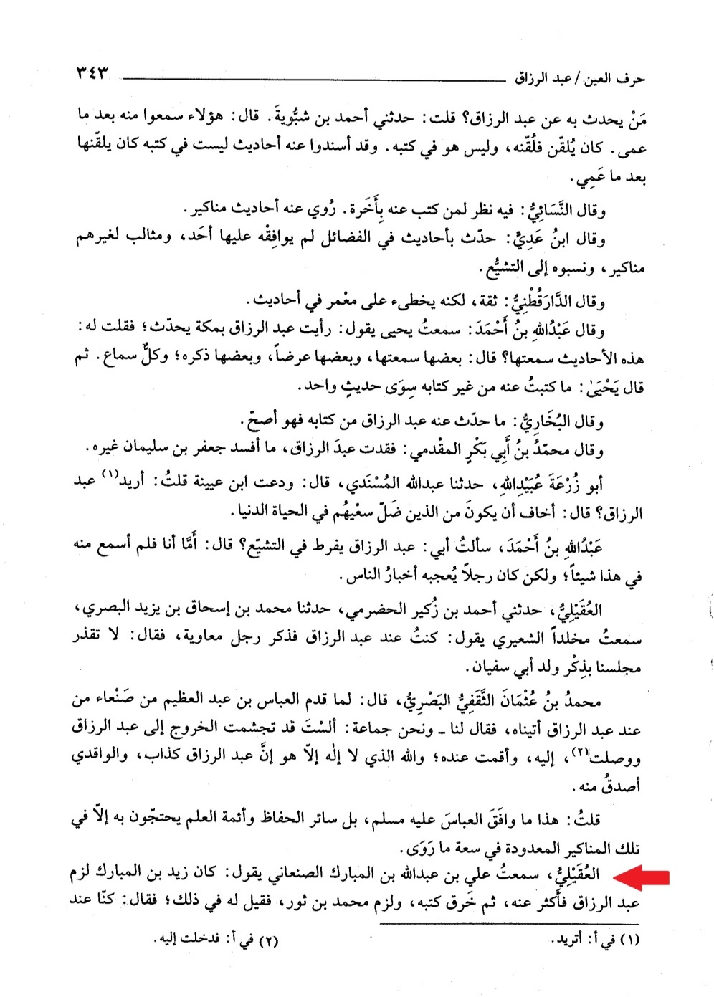
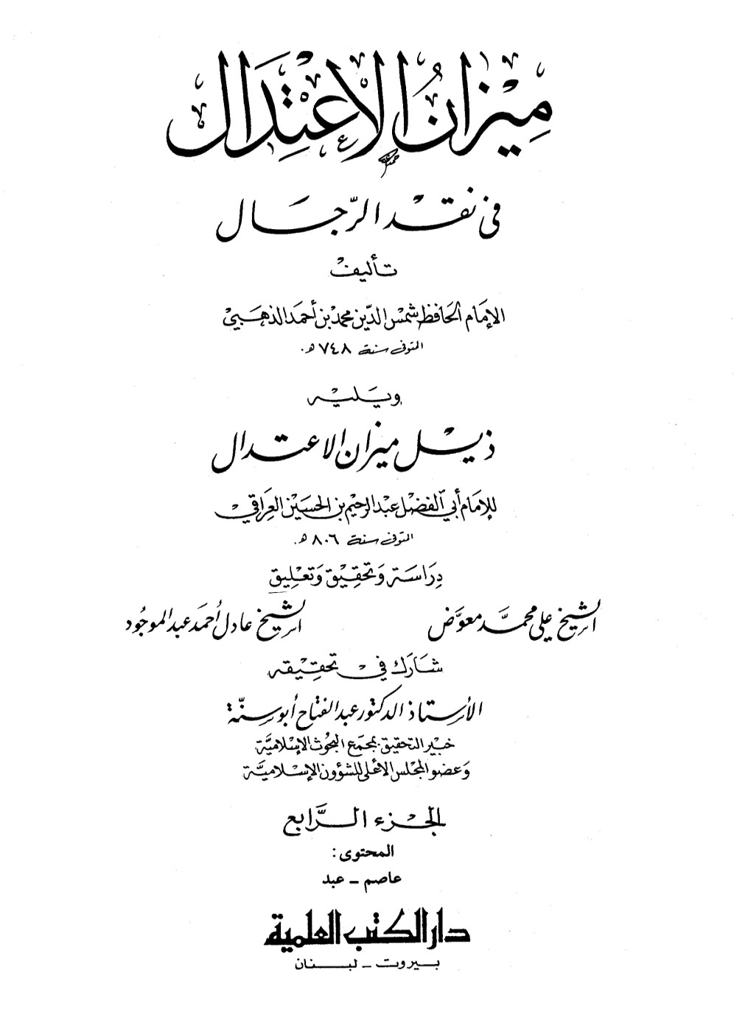

Slide 48
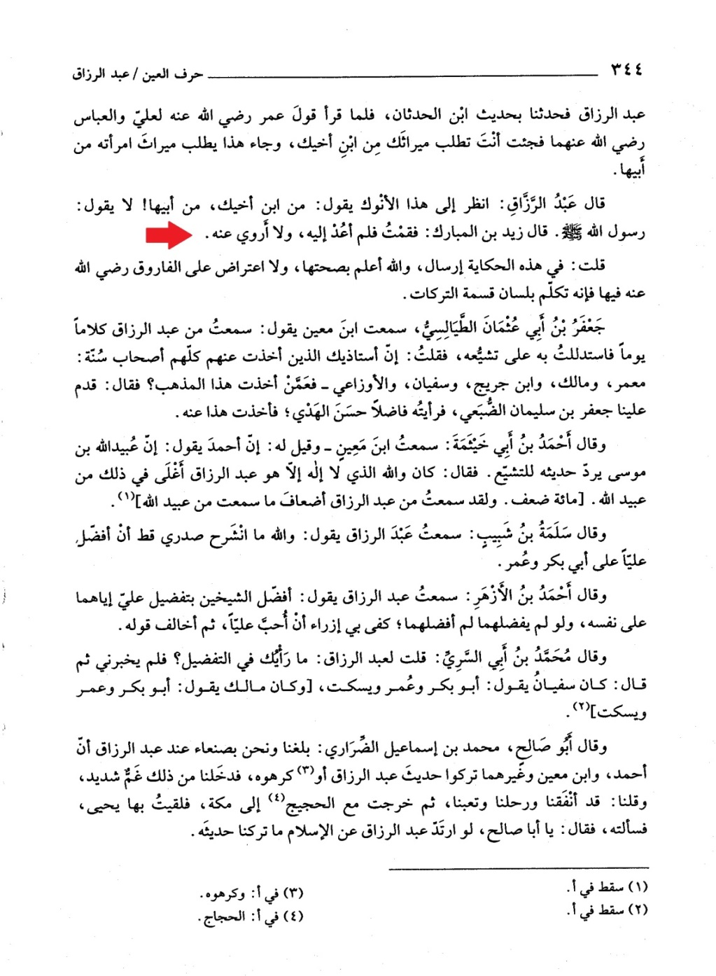

Slide 49
دفاع جانانه يحيي بن معين از عبد الرزاق
حاكم نيشابورى در معرفة علوم الحديث به نقل از يحيى بن معين مى‌نويسند:
لو ارتد عبد الرزاق عن الاسلام ما تركنا حديثه.
اگر عبد الرزاق از اسلام نيز برگردد، من حديث او را ترك نمى‌كنم.
معرفة علوم الحدیث، ص140

Slide 50
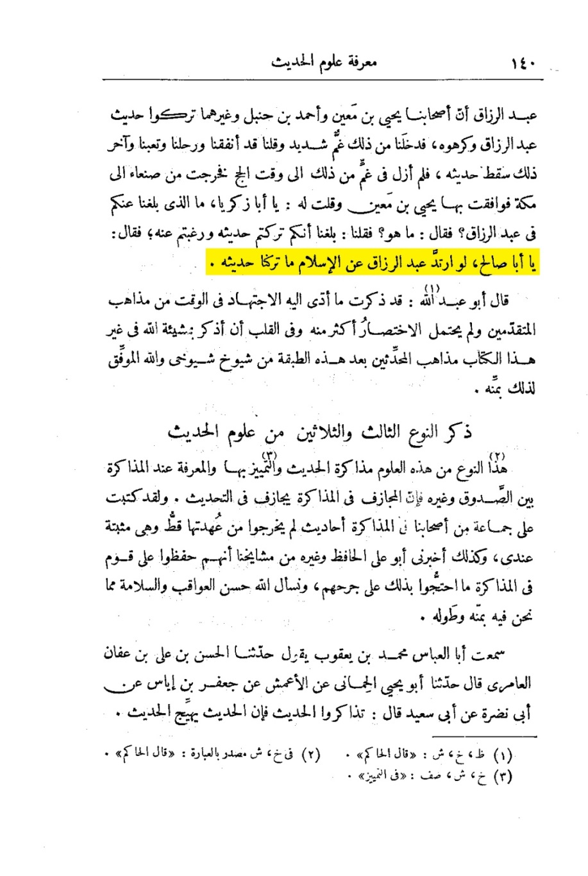
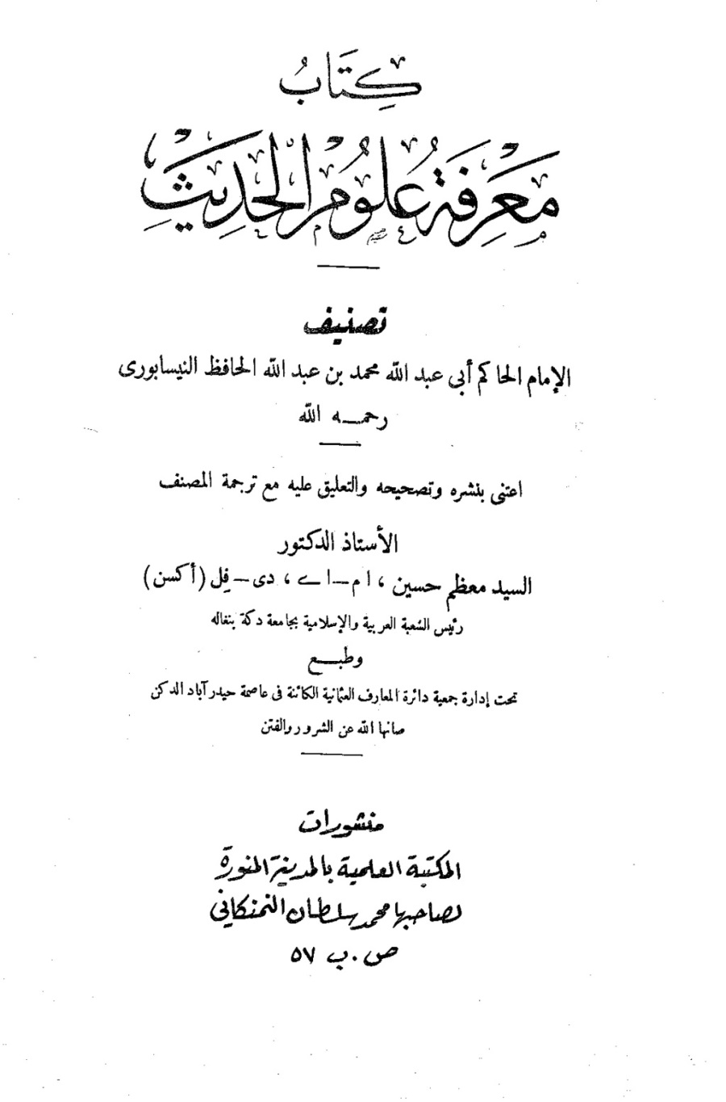

Slide 51
توثيق نواصب
از همه اين‌ها كه بگذريم، عالمان جرح و تعديل اهل سنت كسانى را توثيق كرده‌اند كه اميرمؤمنان عليه السلام را سبّ مى‌كرده‌اند. حال پرسش ما اين است كه اگر شتم صحابه، سبب تضعيف راوى مى‌شود، چرا نواصب را توثيق كرده‌ايد؟
آيا كسى كه ابوبكر و عمر را شتم كند، ضعيف؛‌ ولى كسى كه اميرمؤمنان را شتم كند، ثقه است؟ آيا اين برخورد دو گانه قابل توجيه است.
در ذيل تعدادى از نواصب را ذكر مى‌كنيم كه توسط عالمان جرح و تعديل توثيق شده‌اند

Slide 52
حريز بن عثمان الحمصي
وی نیز از کسانی بوده است که حضرت علی علیه السلام را لعن می کرده است.
ذهبی می نویسد:
عن أحمد بن سليمان المروزي: حدثنا إسماعيل بن عياش، قال: عادلت حريز بن عثمان من مصر إلى مكة فجعل يسب عليا ويلعنه.
احمد بن سليمان مروزى از اسماعيل بن عياش نقل مى‌كند كه گفت: از مصر تا مكه حريز بن عثمان را همراهى كردم، در اين مدت به علي ناسزا مى‌گفت و او را لعن مى‌كرد.
تاریخ الإسلام، ج10، ص123

Slide 53
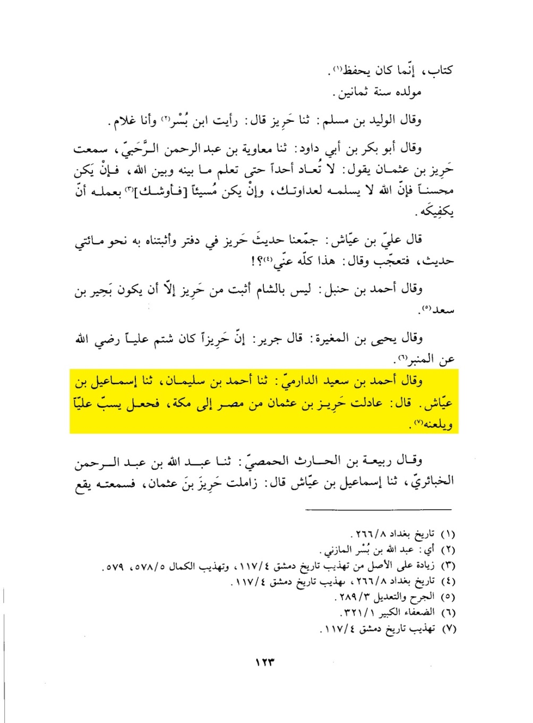
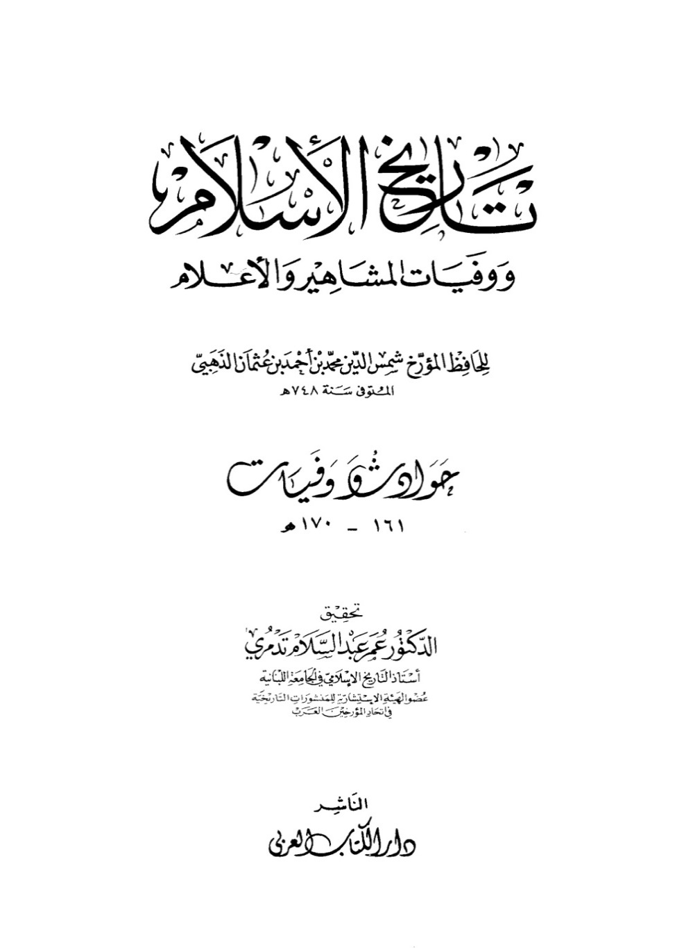

Slide 54
توثيقات حریز بن عثمان
و شگفت‌آور اين است كه اين شخص از كسانى است كه بيشترين توثيقات در حق او نقل شده است. مزى در تهذيب الكمال و ابن حجر عسقلانى در توثيقات او مى‌نويسند:

Slide 55
وسألت أحمد بن حنبل عنه فقال ثقة ثقة وقال أيضا ليس بالشام أثبت من حريز... قال: وَقَال أبو داود: سمعت أحمد وذكر له حريز وأبو بكر بن أَبي مريم وصفوان، فقال: ليس فيهم مثل حريز، ليس أثبت منه، ولم يكن يرى القدر، قال: وسمعت أحمد مرة أخرى يقول: حريز ثقة، ثقة.
تهذیب الکمال، ج5، ص572-573
تاریخ الإسلام، ج10، ص123

Slide 56
از احمد بن حنبل در باره وى پرسيدند، دو مرتبه گفت: ثقه است (بسيار مورد اعتماد است). و گفت: در شام از حريز مطمئن‌تر در نقل حديث و آثار نبود.معاذ بن معاذ مى‌گويد: هنگامى در نزد احمد بن حنبل از حريز، ابوبكر بن مريم و صفوان ياد شد، شنيدم كه مى‌گفت: در ميان آن‌ها همانند حريز (در اعتبار) و مطمئن تر نبود و بار ديگر از احمد شنيدم كه گفت: حريز مورد اعتماد است، مورد اعتماد است.

Slide 57
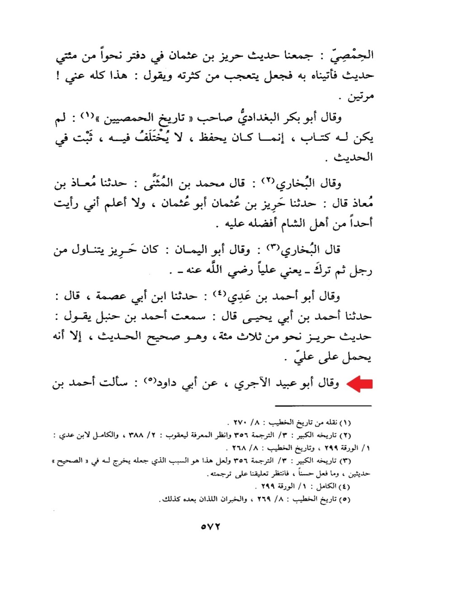
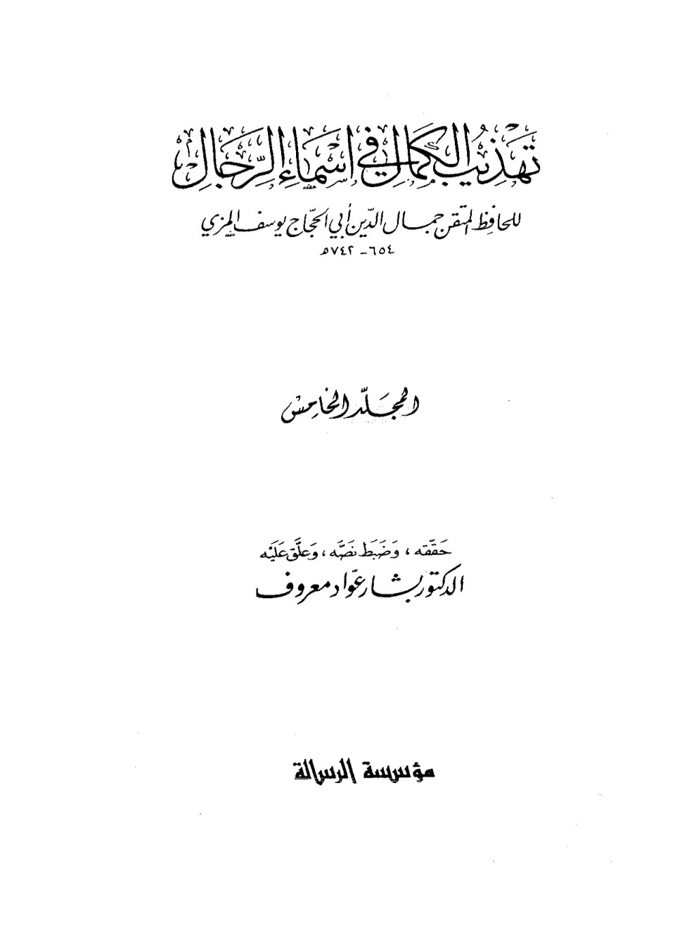

Slide 58
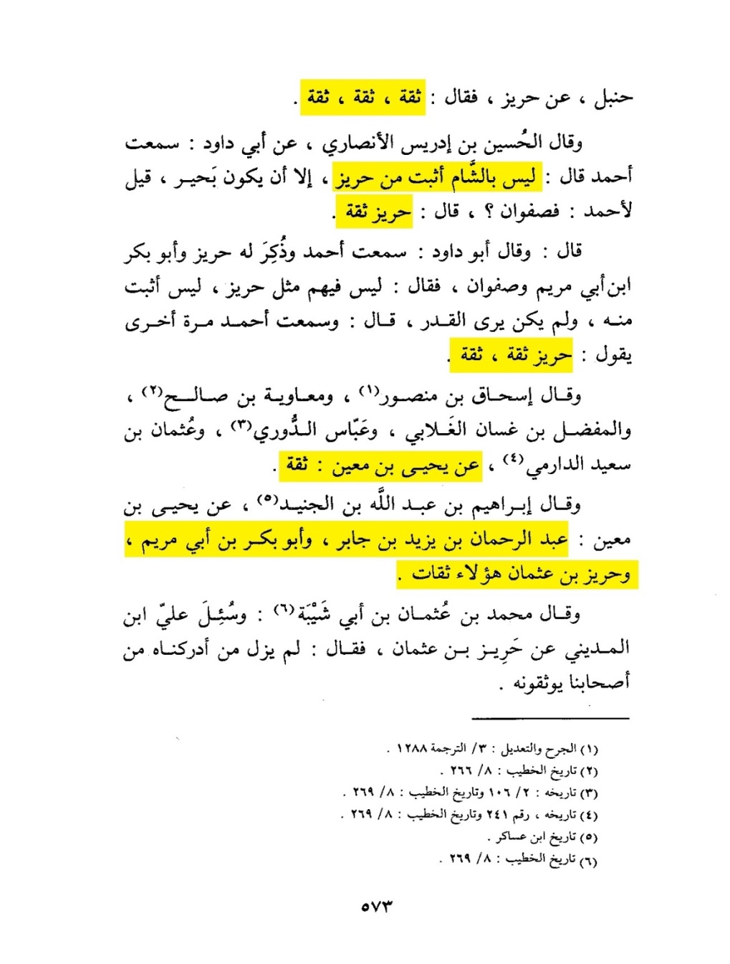

Slide 59
عمر بن سعد بن أبي وقاص
مزى در تهذيب الكمال و ابن حجر در تهذيب التهذيب در باره عمر بن سعد بن ابی وقاص، فرمانده مشهور يزيديان در كربلا مى‌نويسند:
وَقَال أحمد بن عَبد الله العجلي: كان يروي عَن أبيه أحاديث، وروى الناس عنه. وهو الذي قتل الحسين، وهو تابعي ثقة.
عجلى مى‌گويد: عمر بن سعد از پدرش رواياتى نقل كرده و ديگران نيز از او نقل كرده‌اند. او تابعى و مورد اعتماد است، او همان كسى است كه حسين [عليه السلام] را كشته است.
تهذیب الکمال، ج21، ص357

Slide 60
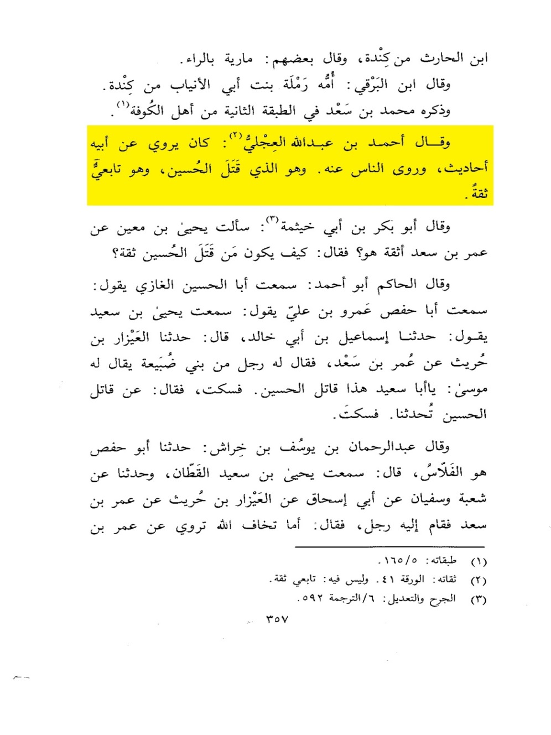
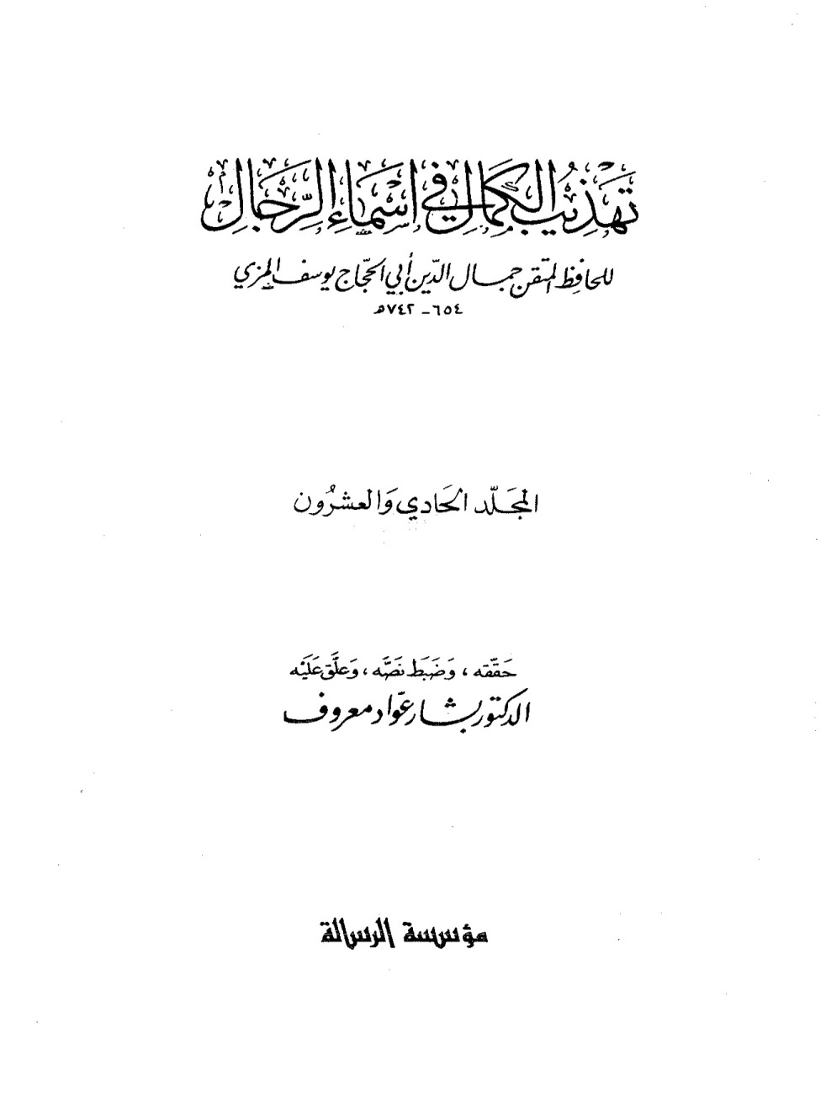

Slide 61
چگونه است كسى كه فرزند رسول خدا (ص) را با آن وضعيت فجيع به شهادت مى‌رساند، دختران رسول خدا (ص) را به اسارت مى‌برد، مى‌تواند مورد اعتماد باشد و رواياتش براى اهل سنت حجت است؛ اما اگر كسى امير مؤمنان عليه السلام را دوست داشته باشدو آن حضرت را از خلفاى سه گانه برتر بداند رواياتش ضعيف و غير قابل قبول است؟

Slide 62
اصل روایت
إنّ عمر رفس فاطمة حتّى أسقطت بمحسن. عمر به فاطمه لگد زد که سبب سقط محسن گرديد.
نتیجه : روايت ابن أبي دارم، هيچ ايرادى ندارد و اتهاماتى كه به او زده‌اند؛ از جمله رافضى بودن و يا غلو در رفض، ضررى به صحت روايت نمى‌زند؛ چرا كه عين همان مطالب در باره راويان بخاري، مسلم و ديگر صحاح سته اهل سنت نيز نقل شده است.

Slide 63
کاری از:
گروه پاسخ به شبهات
موسسه تحقیقاتی حضرت ولی عصر
عجل الله تعالی فرجه الشریف
www.valiasr-aj.com

